Slide 1
CHÍNH TẢ ( NGHE – VIẾT)
NGHE NHẠC

Slide 2
MỤC TIÊU
- Nghe – viết đúng chính tả bài Nghe nhạc
- Làm đúng các bài tập chính tả phân biệt l/n qua bài tập điền từ và tìm từ.

Slide 3
Chính tả (Nghe-viết)
Nghe nhạc
Đang chơi bi mải miết
Bỗng nghe nổi nhạc đài
Bé Cương dừng tay lại
Chân giẫm nhịp một hai.
Tiếng nhạc lên cao vút
Cương lắc nhịp cái đầu
Cây trước nhà cũng lắc
Lá xanh va vào nhau.
Tiếng nhạc dồn réo rắt
Người Cương cũng rung theo
Viên bi lăn trên đất
Rồi nằm im, trong veo…

Slide 4
Tìm hiểu nội dung bài viết :
- Bài thơ kể chuyện gì?
Bài thơ kể về bé Cương và sở thích nghe nhạc của bé.
- Bé Cương thích nghe nhạc như thế nào?
Nghe tiếng nhạc nổi lên, bé bỏ chơi bi, nhún nhảy theo tiếng nhạc.
- Tiếng nhạc còn cuốn hút những vật nào?
Tiếng nhạc làm cho cây cối lắc lư, viên bi tròn nằm im.

Slide 5
Hướng dẫn cách trình bày :
Bài thơ có mấy khổ thơ?
Bài thơ có 3 khổ thơ.
Mỗi dòng thơ có mấy chữ?
Mỗi dòng thơ có 5 chữ.
Các chữ đầu dòng thơ được viết như thế nào?
Các chữ đầu dòng thơ đều viết hoa.
Viết sau dÊu hai chÊm, xuèng hàng, lùi vào một ô , g¹ch ®Çu dòng .

Slide 6
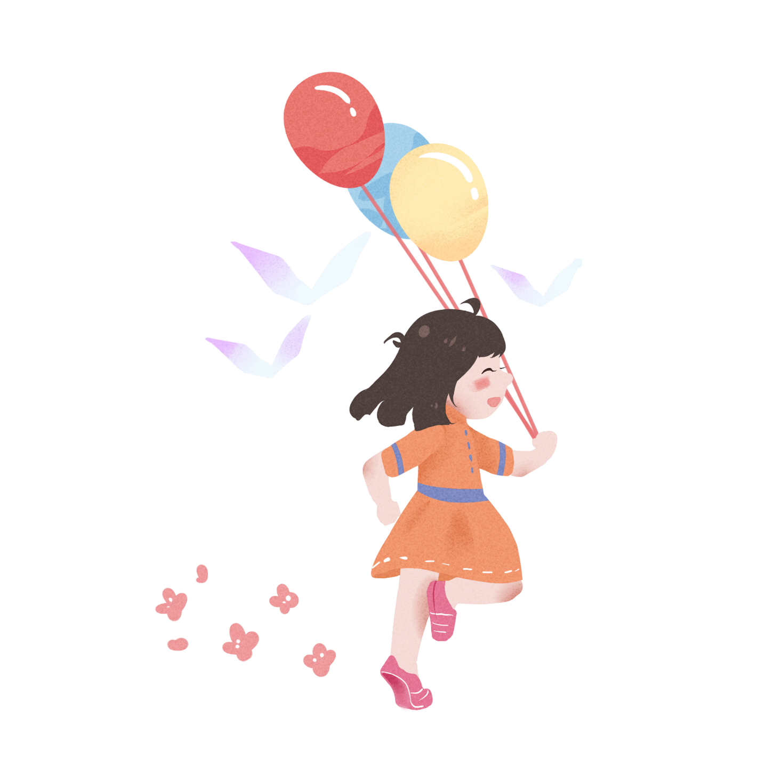
Hướng dẫn viết từ khó :
giẫm
réo rắt
mải miết
rung theo

Slide 7
Tư thế ngồi viết
Lưng thẳng, không tì ngực xuống bàn.
Đầu hơi cúi.
Mắt cách vở khoảng 25 đến 30 cm.
Tay phải cầm bút.
Tay trái tì nhẹ lên mép vở để giữ.
Hai chân để song song thoải mái.
Không gian yên tĩnh, hạn chế tiếng ồn, đủ ánh sáng.

Slide 8
Chính tả (Nghe-viết)
Nghe nhạc
Đang chơi bi mải miết
Bỗng nghe nổi nhạc đài
Bé Cương dừng tay lại
Chân giẫm nhịp một hai.
Tiếng nhạc lên cao vút
Cương lắc nhịp cái đầu
Cây trước nhà cũng lắc
Lá xanh va vào nhau.
Tiếng nhạc dồn réo rắt
Người Cương cũng rung theo
Viên bi lăn trên đất
Rồi nằm im, trong veo…

Slide 9
BÀI TẬP

Slide 10
Bài tập :( 2a) Điền vào chỗ trống l hay n:
….áo động, hỗn ….áo
- béo ….úc ….ích, …..úc đó
n
l
n
n
l

Slide 11
Bài tập 3: Thi tìm nhanh các từ ngữ chỉ hoạt động
Chứa tiếng bắt đầu bằng l hoặc n.
M: - l: lấy, làm việc
- n: nói, nuông chiều

Slide 12
CHÀO TẠM BIỆT

